Slide 1

Feliz San Valentín ??
Una carta especial para mi amor

Slide 2
Para mi persona especial
Amoorrr, por fin es 14 de febrero. Luego de tanto tiempo juntos desde el 25 conociendo la magnífica persona que eres, mi bb. Nunca me voy a arrepentir de haberte conocido, fue lo mejor. Mi mujercita linda, eres tan diferente y única, preciosa por fuera y por dentro. Tus sentimientos, tu manera de pensar, todo de ti me fascina.

Slide 3
Nuestro amor
Me lastima saber que tú y yo no la pasaremos juntos hoy, pero cuando te vea te voy a dar todas esas caricias que he guardado. Quiero darte todo el amor que te mereces solo por ser linda, mi bb consentida, mi niña preciosa, mi reina, mi princesita, mi todo.

Slide 4

Planes juntos¡
Quiero que todos nuestros planes se hagan realidad. Quiero vivir todo eso que te dije contigo, solo contigo, con nadie más. Si el plan es contigo, inmediatamente se vuelve especial. ¿Por qué? Porque estás tú, mi personita preferida, mi dramática linda. Amo tus dramas, amo que seas consentida, me encanta así te puedo volver incluso más consentida.

Slide 5
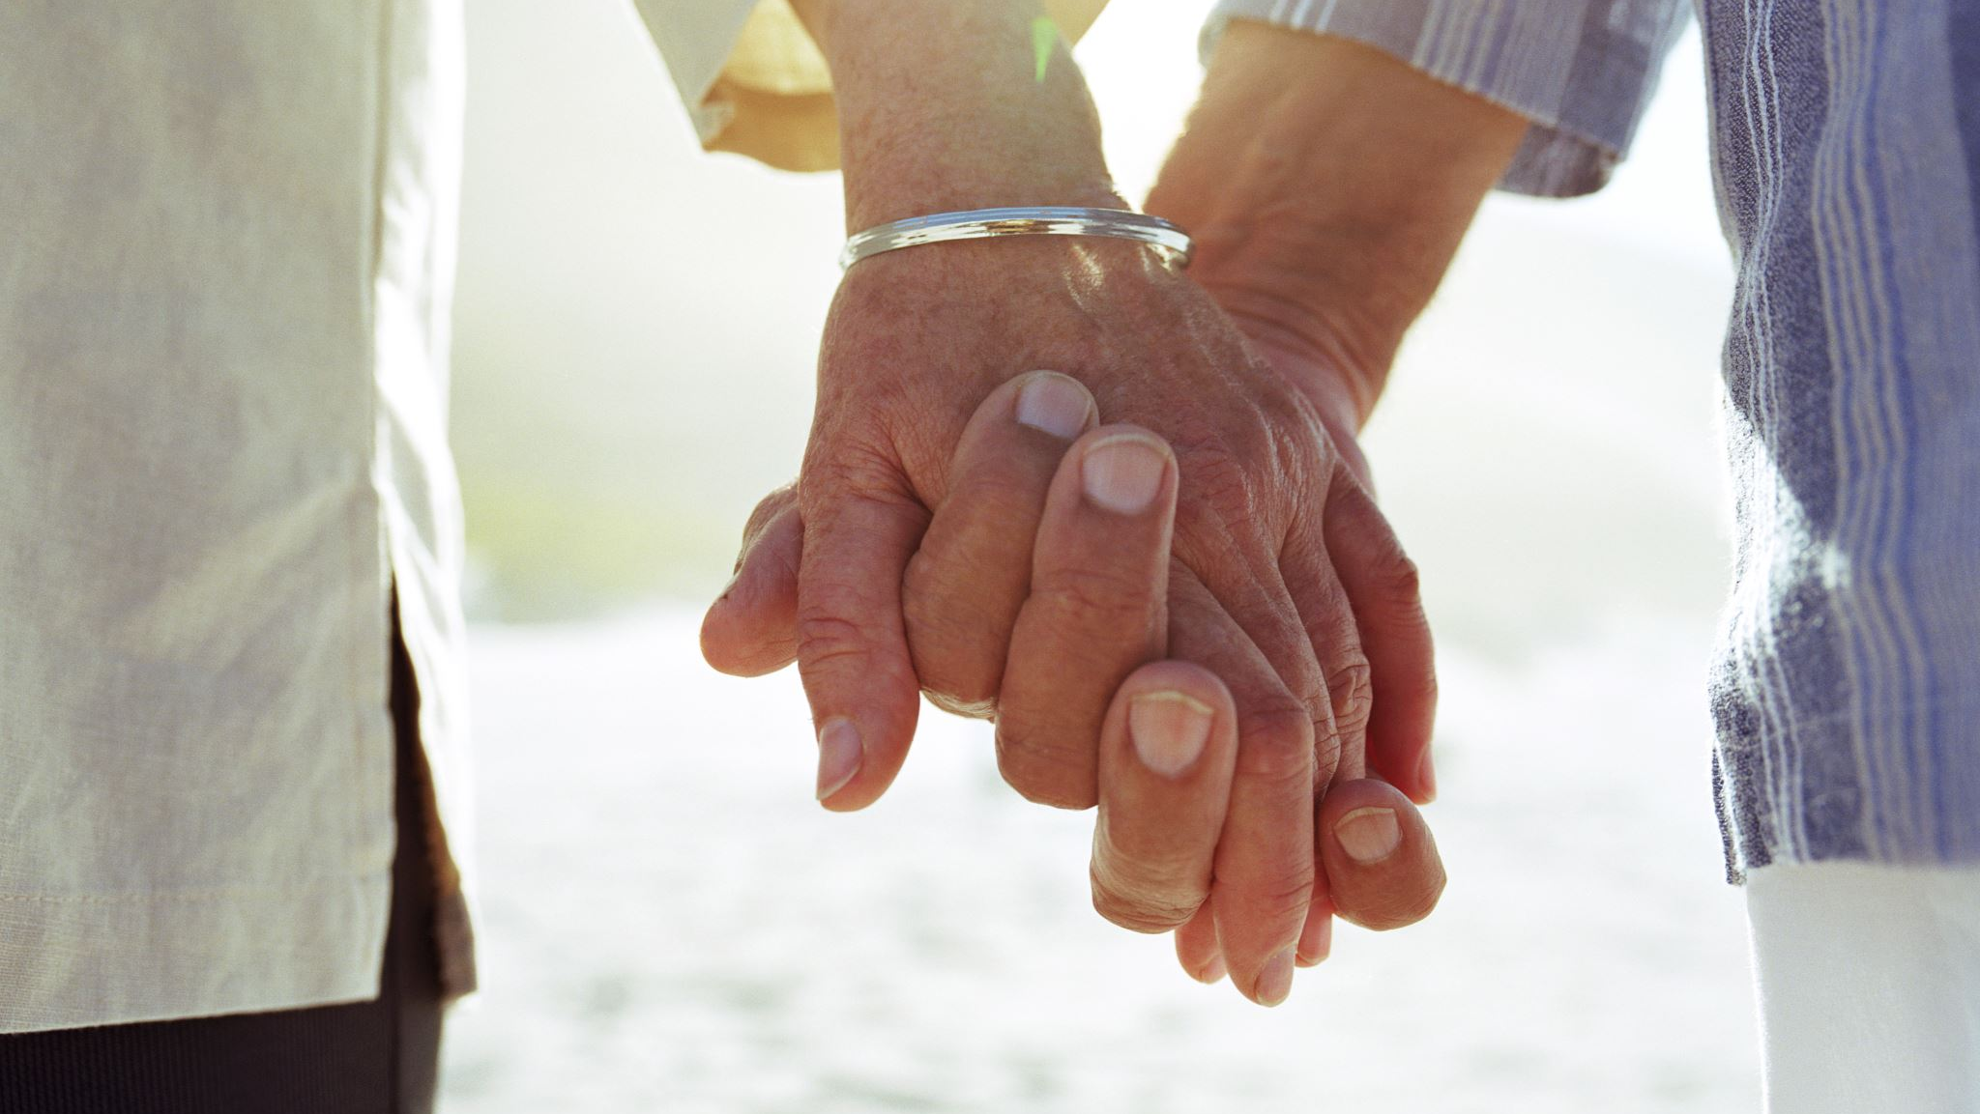
Te amo
Siempre juntos, mi amor.

